Slide 1


책 읽는 사람들의 소셜 살롱
#만든이101
황수민(발표) 박선환 신채린 임효진 정다훈
Notes:
그럼 지금부터 본격적으로 발표 시작하도록 하겠습니다!
안녕하세요! 책 읽는 사람들의 소셜 살롱, 코북을 만든 만든이 101팀의 황수민입니다.

Slide 2
목차
1. Overview
2. Main Function
3. Service Structure
4. DEMO
5. Advancement
6. Technology
7. Team

Slide 3


Notes:
여러분 혹시 다이어트 하시는 분들 계신가요?
네 많은 분들의 평생 관심사 중 하나이실 텐데요?
이러한 다이어트와 저희 주제인 독서 사이에는 공통점이 하나 있습니다.

Slide 4
[ ] 한다 하고 하지 않는 것!
Notes:
바로 한다고 하고 하지 않는 것
언행불일치 입니다.

Slide 5

독서한다 하고 하지 않는 것!
Notes:
읽으려 하지만, 읽지 않는
독서 언행불일치.
다들 한번쯤 경험해보지 않으셨나요?

Slide 6


지난해 1권 이상 책을 읽은 적이 있다
한국 성인 종이책 독서율 평균 독서량
[기준 단위 %, 유럽과 미국은 2007년, 한국은 2010년 기준]
자료: 한국 출판 연구소
자료: 문화 체육 관광부
65.3
59.9
독서율 (%)
독서량 (권)
87
52.1
84
82
81
79
73
9.1
71
8.3
67
64
6.1
스웨덴
네덜란드
영국
독일
핀란드
미국
프랑스
한국
폴란드
2015
2017
2019
Notes:
이러한 생각을 반영하듯 한국의 연평균 독서량은 20년 넘게 지속적으로 감소하고 있고,
한국은 여전히 독서량이 적은 국가입니다.

Slide 7

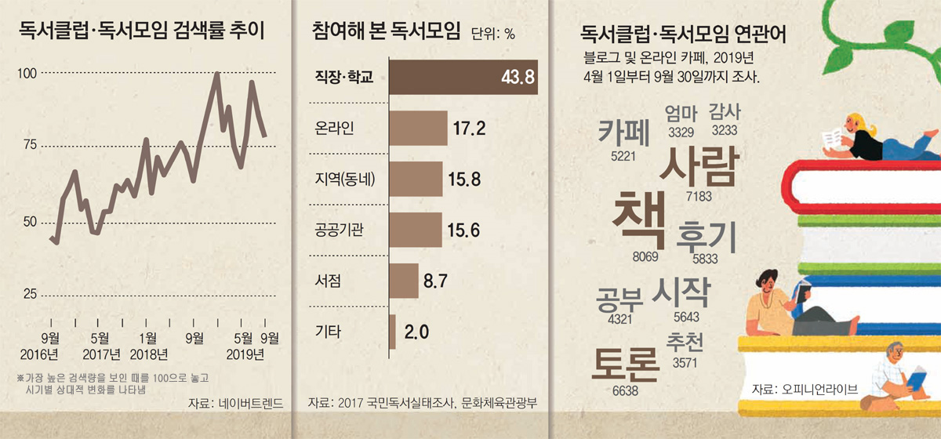
그럼에도 불구하고 증가하고 있는 독서모임
Notes:
그런데 역설적이게도 독서 모임 관련 통계는 이렇게 수직 상승하고 있습니다.
왜일까요?
네 사람들은 지적인 대화를 통해 다른 사람들과 교류하고 싶어하는 욕구가 있기 때문입니다. 그래서 저희 만든이101 팀은 이러한 부분에 착안하여 독서를 안 좋아하는 사람은 좋아하도록, 좋아하는 사람은 더 좋아질 수 있도록

Slide 8




Notes:
‘책 읽는 사람들의 소셜 살롱’ 코북을 기획하였습니다.
물론 기존에도 독서인들을 위한 다양한 커뮤니티 서비스가 존재합니다.

Slide 9

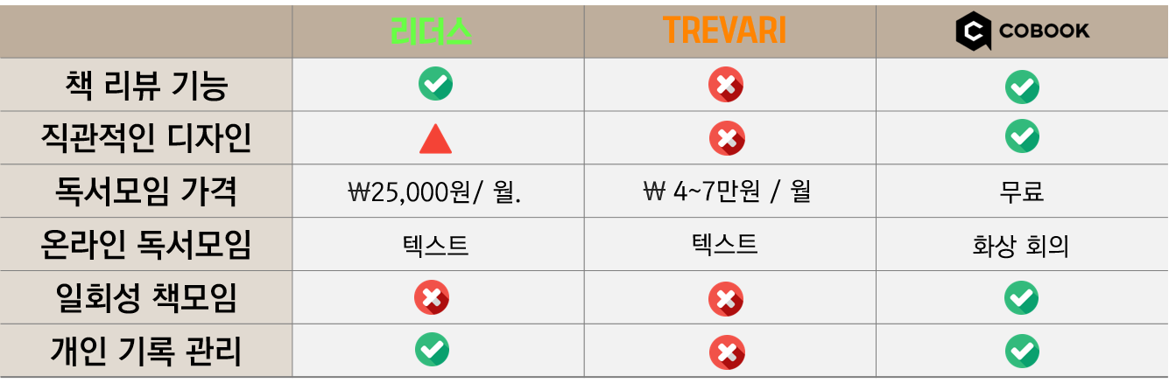
Overview
경쟁사 분석
새로운 서비스
Notes:
대표적으로는 개인의 독서 활동을 기록하는 리더스와 독서모임을 주최하고 운영하는 트레바리가 있습니다.

Slide 10
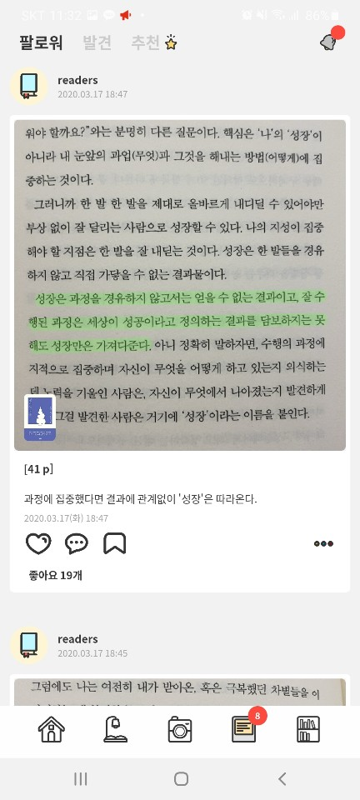
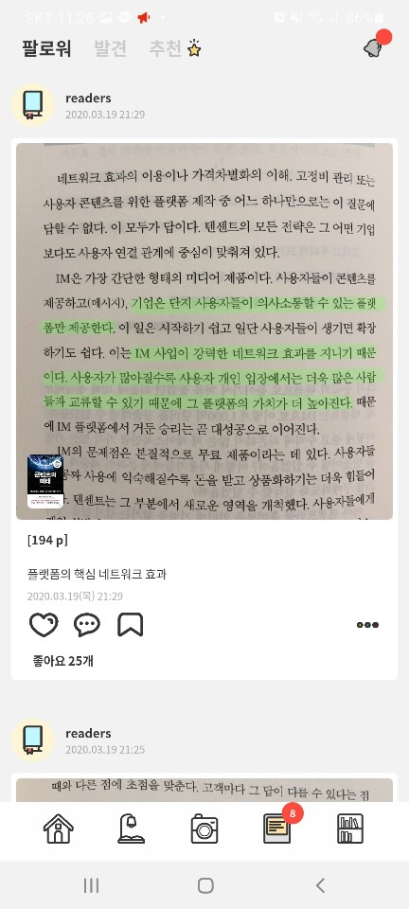
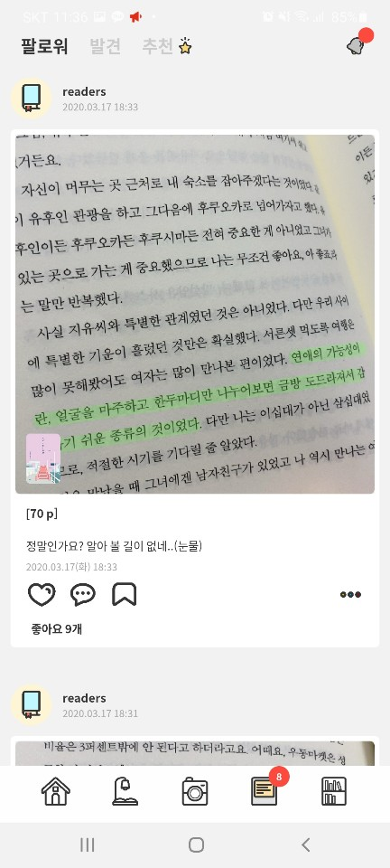
Overview
경쟁사 분석
리더스
일률적이고
직관적이지 못한 디자인
Notes:
하지만 독서활동을 기록하는 리더스의 경우 일률적이고 책 제목도 알기 어려운 디자인으로 사용성이 좋지 못합니다.

Slide 11


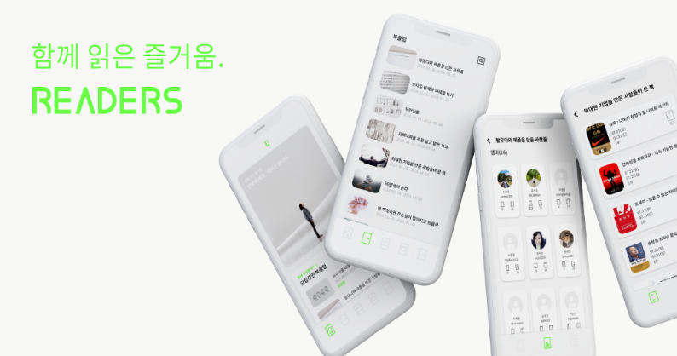
Overview
경쟁사 분석
TREVARI
이용금액
₩40,000~70,000원 / 월.
오프라인 중심 독서모임
비싼 참여비
기업이 운영하는 수동적인 독서모임 방식
리더스
이용금액
₩25,000원/ 월.
Notes:
뿐만 아니라 두 서비스 모두 언텍트 시대와는 맞지 않는 오프라인 중심 독서모임을 진행하며, 비싼 참여비와 기업들이 만든 독서모임에만 참여할 수 있는 수동적인 독서모임 방식이라는 단점이 있습니다. 저희 코북은 이러한 단점을 보완한

Slide 12




Main Function
책리뷰피드
편리
연결
정리
북클럽
내서재
Notes:
타 서비스와는 다른 3가지 기능을 통해 3가지 가치를 사용자에게 전달합니다.
사용자의 편리성을 위한 피드, 책 읽는 사람들의 연결을 위한 북클럽, 마지막으로 이 모든 것들의 정리를 위한 서재가 그 3가지 입니다.

Slide 13



어떤 책을 읽어야 할지, 선택에 어려움을 겪고 계신 분들
편리
피드를 살펴보세요
Notes:
우선, 첫 번째 가치인 '편리성'입니다. 여러분 혹시 영화를 볼 때 뭘 보고 고르시나요?
네, 리뷰를 보고 보통 고르죠
하다못해 정기 구독을 하는 넷플릭스를 볼 때도 여러가지 리뷰를 비교해보고 고르시지 않나요? 근데 왜 책은 비교없이 한 두개 정도의 리뷰만 보고 고를까요?
바로 다양한 리뷰를 한곳에서 볼 수 있는 곳이 없기 때문입니다.
그래서 저희 코북은 이러한 리뷰들을 한눈에 모아 보고 이를 통해 다른 사람들과 소통할 수 있는 피드 기능을 제공합니다.

Slide 14
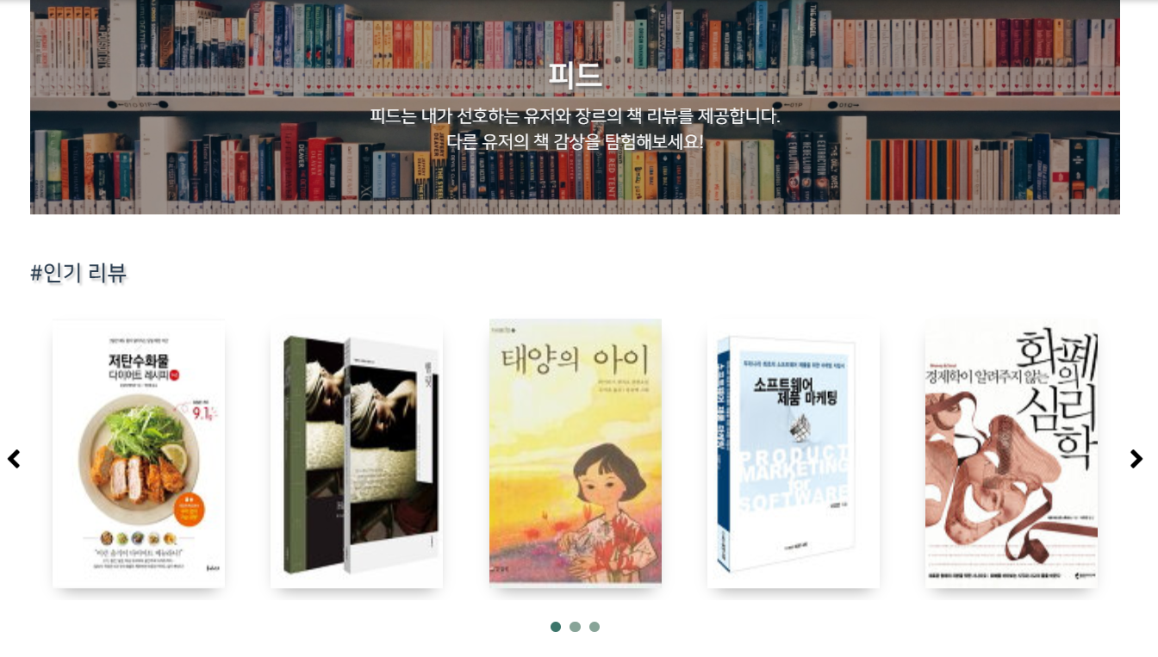

Main Function
피드
피드는 인기 리뷰, 팔로잉한 유저들의 리뷰, 관심 장르 리뷰들로 구성됩니다.
Notes:
피드에서는 다른 유저들이 올린 책 리뷰를 인기, 팔로잉, 관심 장르 별 카테고리로 한 눈에 모아볼 수 있습니다.

Slide 15
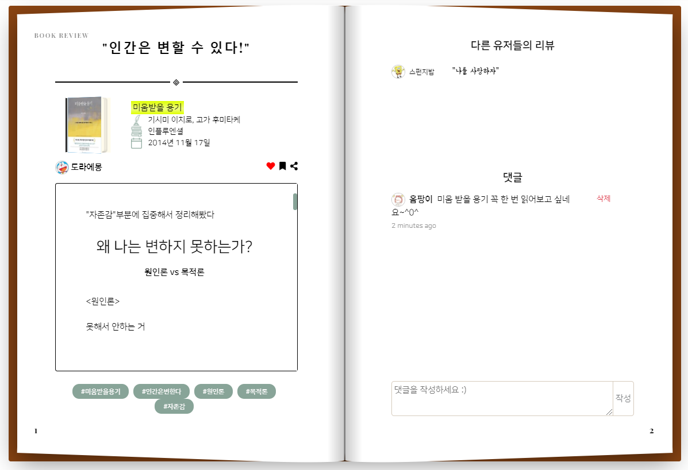
Main Function
리뷰 상세
리뷰를 클릭하면 사용자가 작성한 피드의 상세 내용을 태그, 좋아요, 다른 유저들의 리뷰, 댓글과 함께 확인할 수 있습니다.
Notes:
피드의 게시물은 유저가 작성한 책 리뷰를 개인 독서기록을 넘어, 다른 사람들과 공유하는 하나의 컨텐츠로 만들어줍니다.

Slide 16
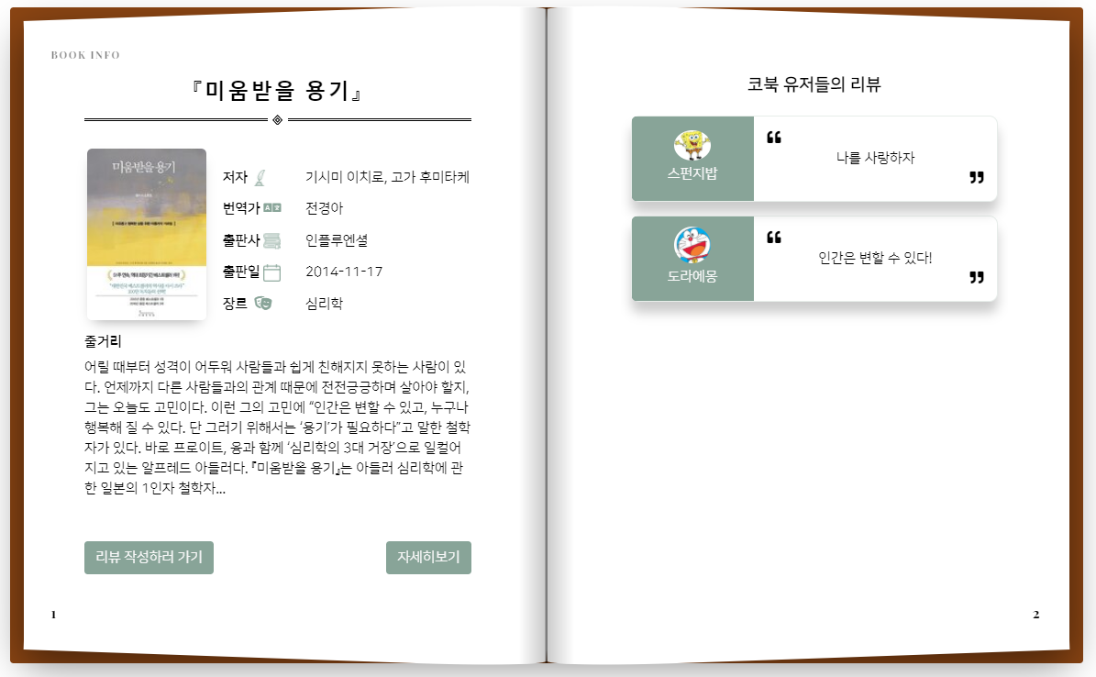
Main Function
책 상세 내용 조회
책에 대한 줄거리 및 상세 정보 그리고 코북 유저들의 리뷰를 한 눈에 확인할 수 있습니다.
Notes:
뿐만 아니라 본인이 읽고 싶은 책을 찾고 이에 대한 줄거리 및 상세 정보, 그리고 코북 유저들의 리뷰까지 한 눈에 확인할 수 있습니다.

Slide 17

읽기에서 끝이 아닌, 공유를 통해 생각을 확장하고 싶은 분들
연결
북클럽으로 모이세요
Notes:
저희 코북의 두 번째 가치는, 책 읽는 사람들 간의 '연결'입니다. 혹시 책을 읽은 후 느낀 감동 혹은 재미를 다른 사람들과 공유하고 싶은 적 없었나요? 네, 그런 분들을 위해 저희 코북은 온라인 책모임을 매칭하여 사용자들이 같은 책을 읽고 함께 이야기를 나눌 수 있는 북클럽 기능을 제공합니다.

Slide 18
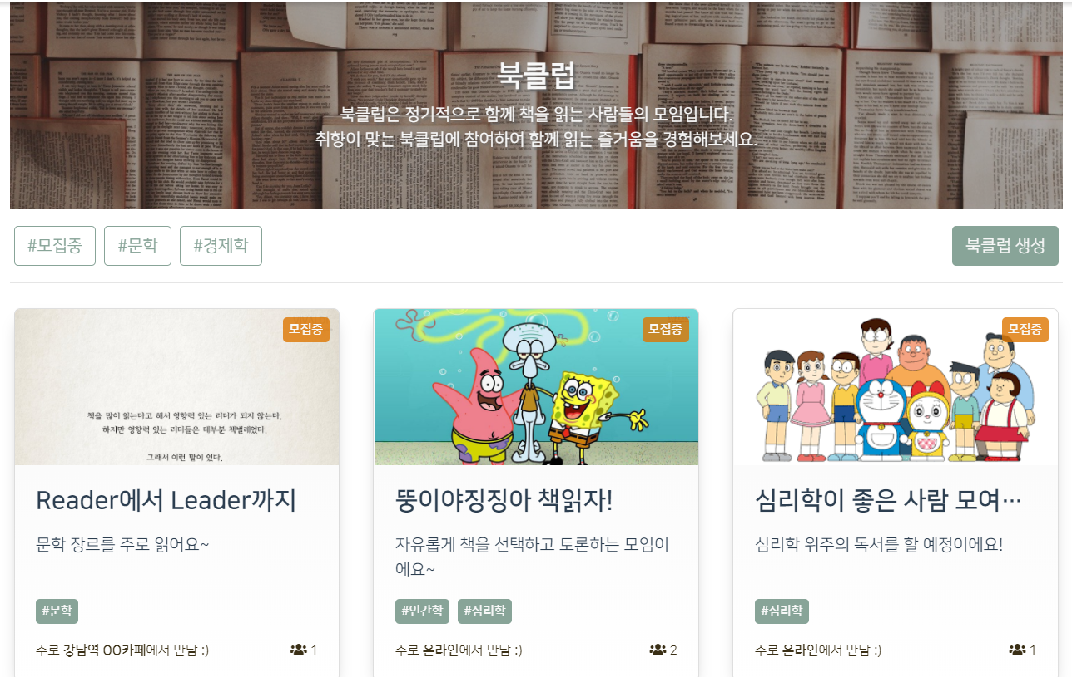
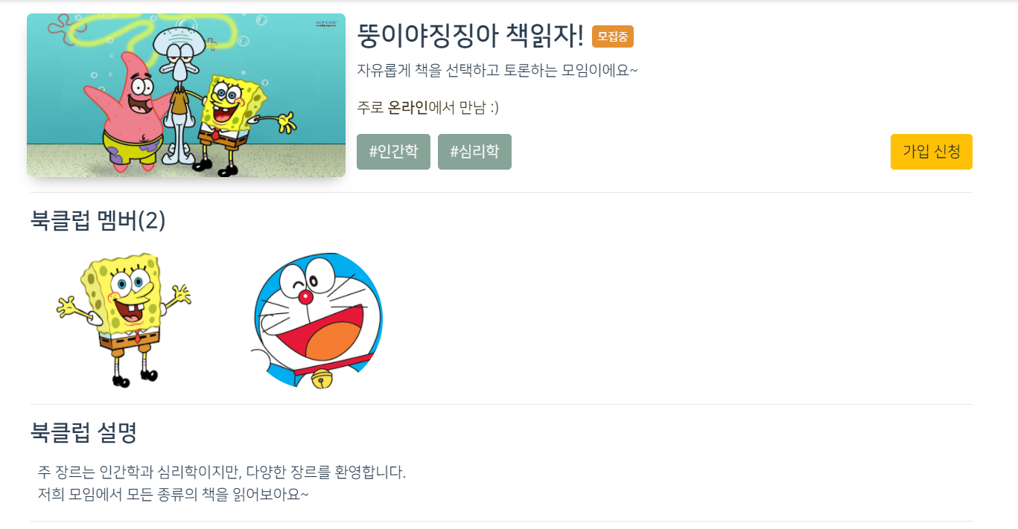
Main Function
북클럽
클럽을 직접 생성하거나 목록에서 모임을 찾을 수 있습니다.
Notes:
유저들은 북클럽에 가입해 클럽 멤버들과 정기적인 독서모임을 가질 수 있습니다.
북클럽에서 진행되는 각 회차의 책모임은

Slide 19
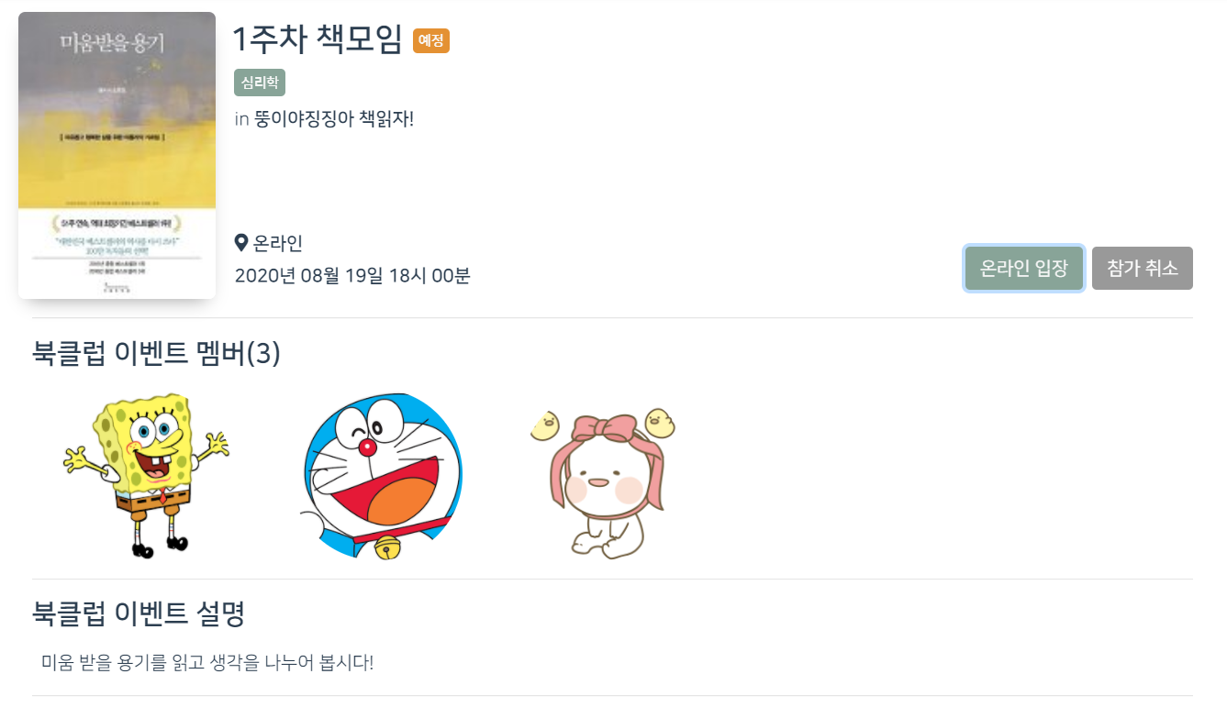
Main Function
북클럽 이벤트
참여하고 있는 북클럽에서 정기적인 책모임을 수행할 수 있습니다.
Notes:
‘북클럽 이벤트'라고 불립니다, 북클럽 이벤트에서는 선정된 책과 참여하는 멤버, 그리고 질문지를 볼 수 있고,

Slide 20
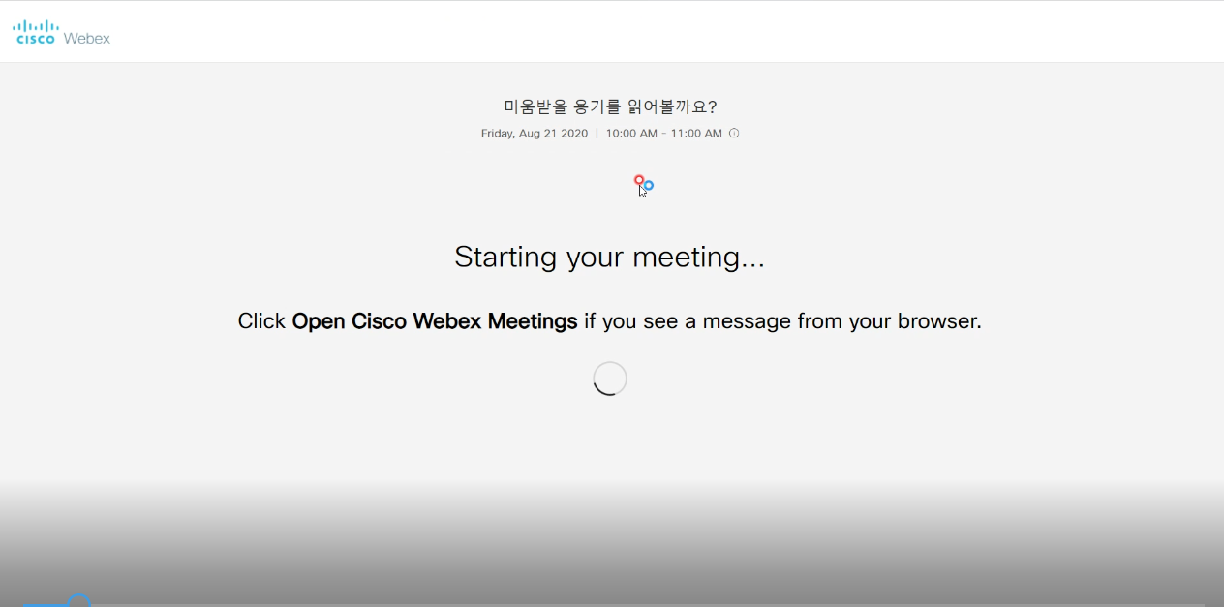
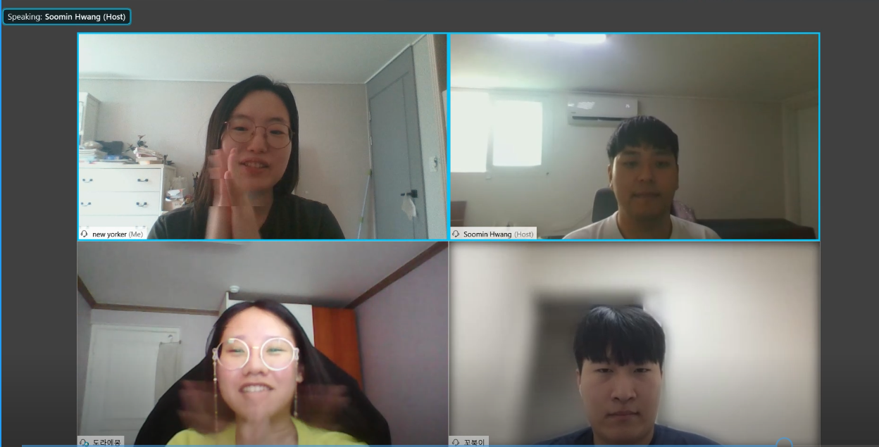




Main Function
이벤트 온라인 진행
웹엑스를 이용한 온라인 독서모임을 지원합니다.
Notes:
더 나아가 언텍트 시대에 맞춰 웹엑스를 이용한 온라인 독서모임까지 진행 할 수 있습니다.

Slide 21
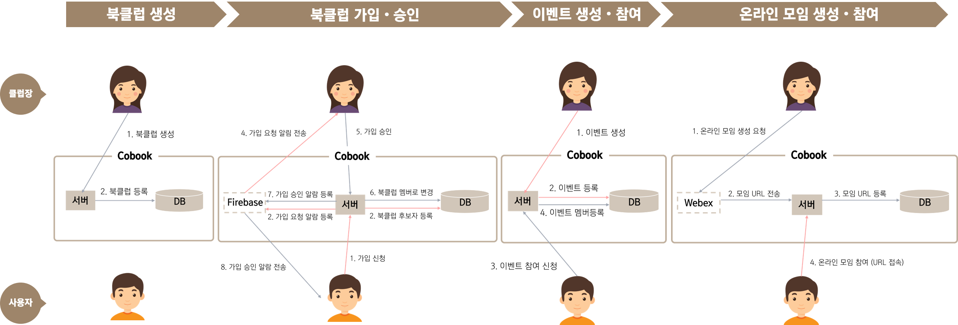
Main Function
북클럽 사용 흐름도
Notes:
이러한 북클럽의 사용 흐름도입니다. 클럽장이 북클럽을 생성하면 사용자는 북클럽에 가입 신청을 할 수 있고, 이 때 클럽장과 사용자는 실시간 알람을 통해 빠르게 가입 신청과 승인 여부를 알 수 있습니다.
이 후 클럽장은 이벤트를 생성하여 독서모임을 진행할 수 있고 만일 온라인 이벤트인 경우, 웹엑스를 이용한 독서모임이 가능합니다.

Slide 22
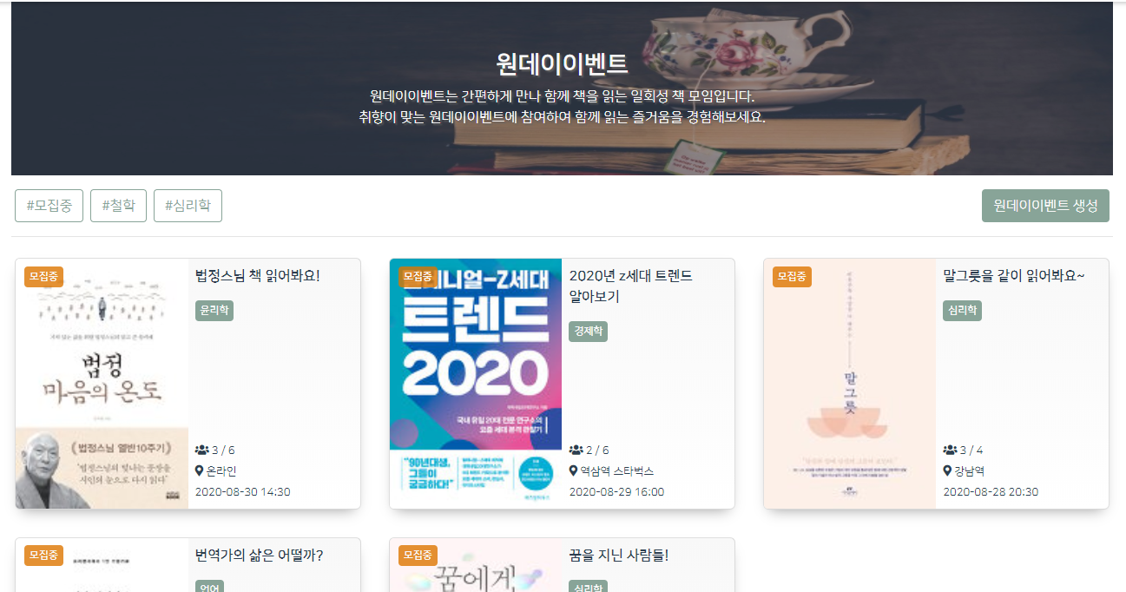
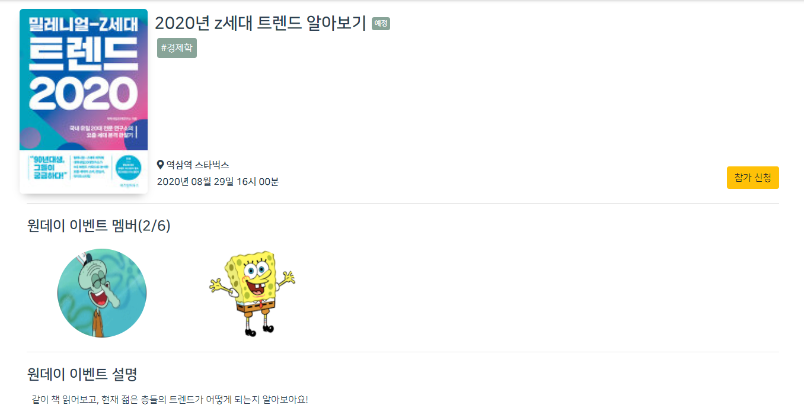
Main Function
원데이 이벤트 진행
정기적인 모임이 부담스럽다면, 일회성 책모임 서비스인 원데이 이벤트에 참여하면 됩니다.
Notes:
만약 가볍고, 쉽게 누구나 참여할 수 있는 책모임을 진행하고 싶다면, 앞서 나온 북클럽 보다는 일회성 책모임 서비스, ‘원데이 이벤트’를 누구나 생성하고 참여하실 수 있습니다.

Slide 23

나만의 독서 활동을 관리하고 한 눈에 모아보고 싶은 사람
정리
내 서재를 이용하세요
Notes:
코북의 마지막이자 세 번째 가치는, 앞서 나온 모든 기능들을 한 눈에 보기 쉽게 만드는 ‘정리’입니다. 코북은 본인의 독서 리뷰, 클럽, 통계 등을 쉽게 관리 할 수 있도록 나만의 서재를 제공합니다.

Slide 24
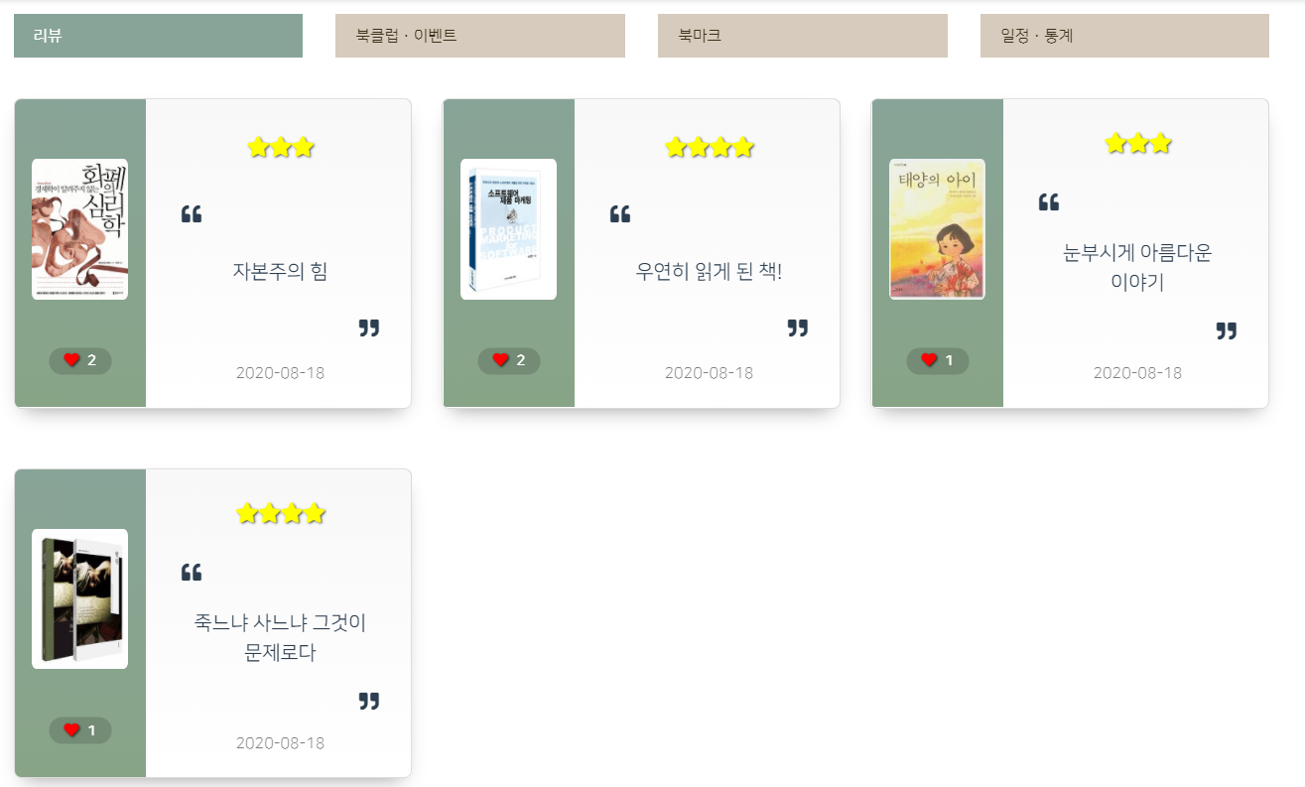
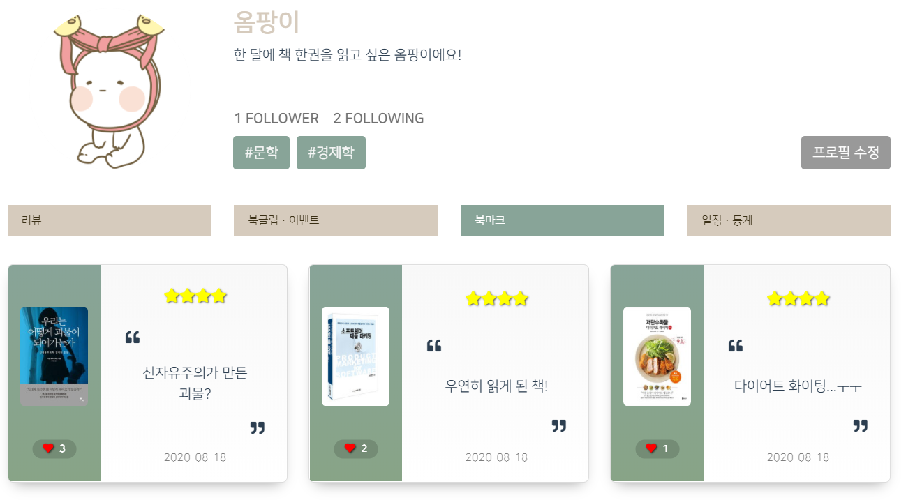
Main Function
서재 - 리뷰 • 북마크
작성한 책 리뷰들은 프로필의 리뷰 탭에 나타납니다.
Notes:
서재에서는 유저가 작성한 책 리뷰,

Slide 25
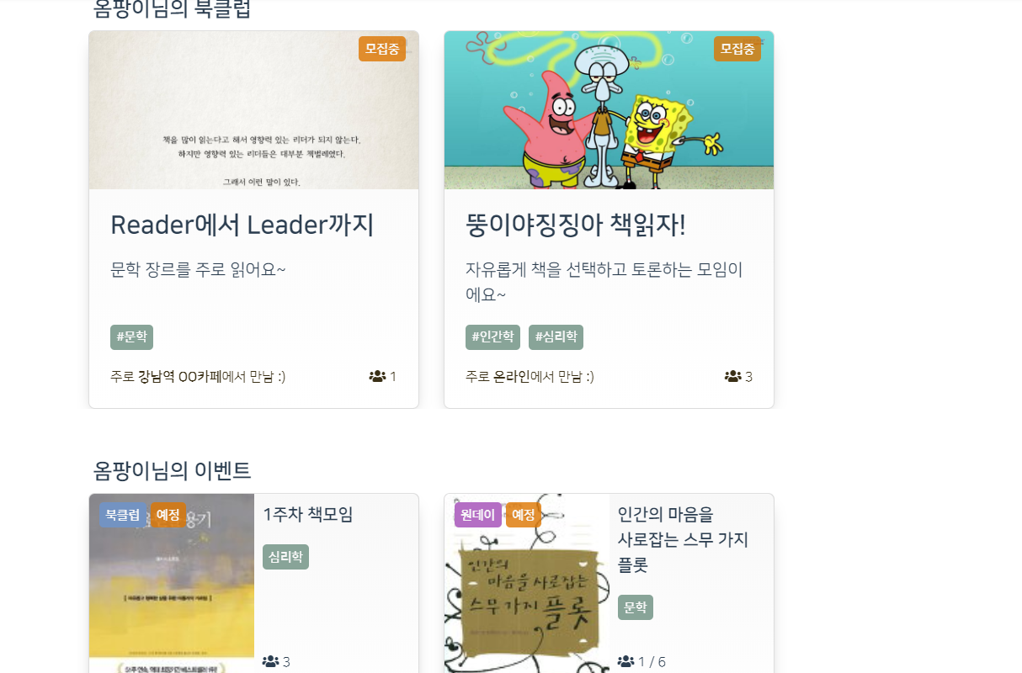
Main Function
서재 - 북클럽 • 이벤트
가입한 북클럽, 참여 중인 이벤트들이 프로필의 북클럽 • 이벤트 탭에 나타납니다.
Notes:
가입한 북클럽, 참여한 이벤트를 모아볼 수 있고,

Slide 26
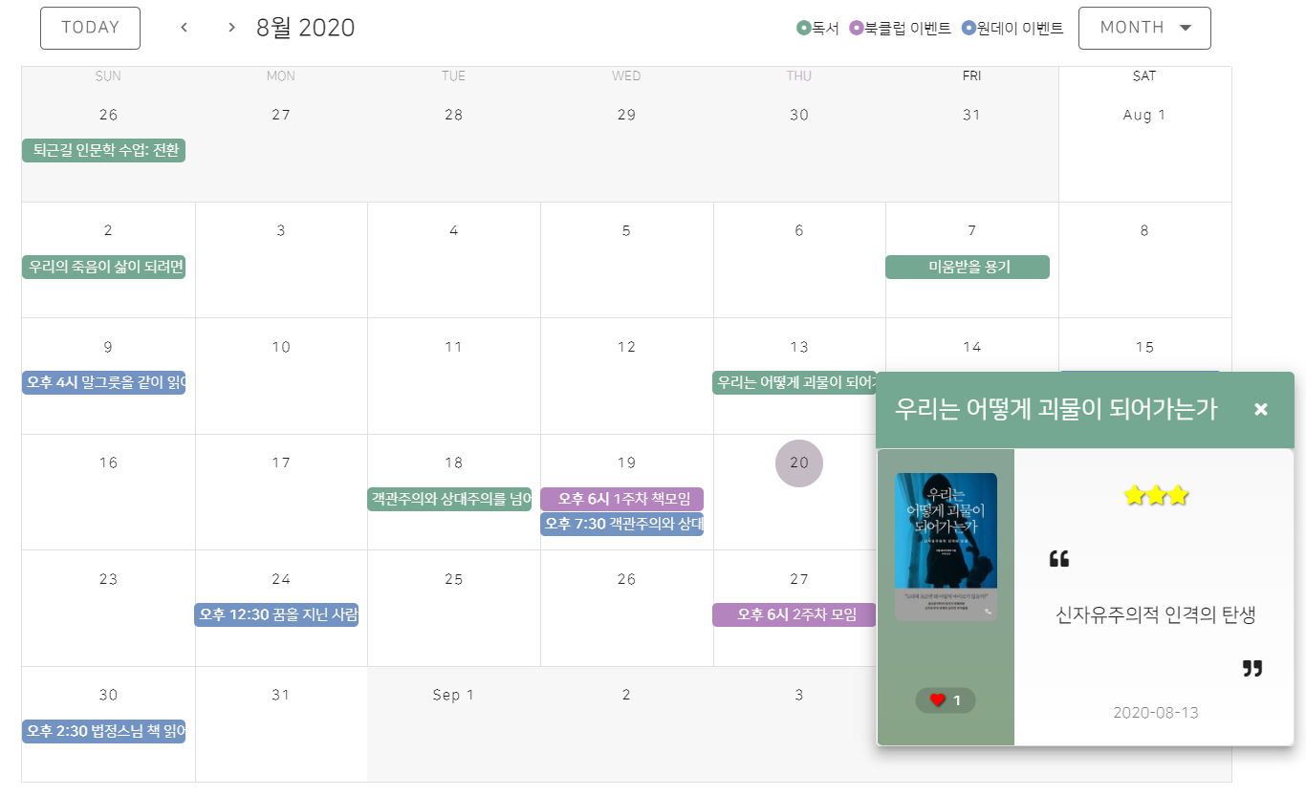
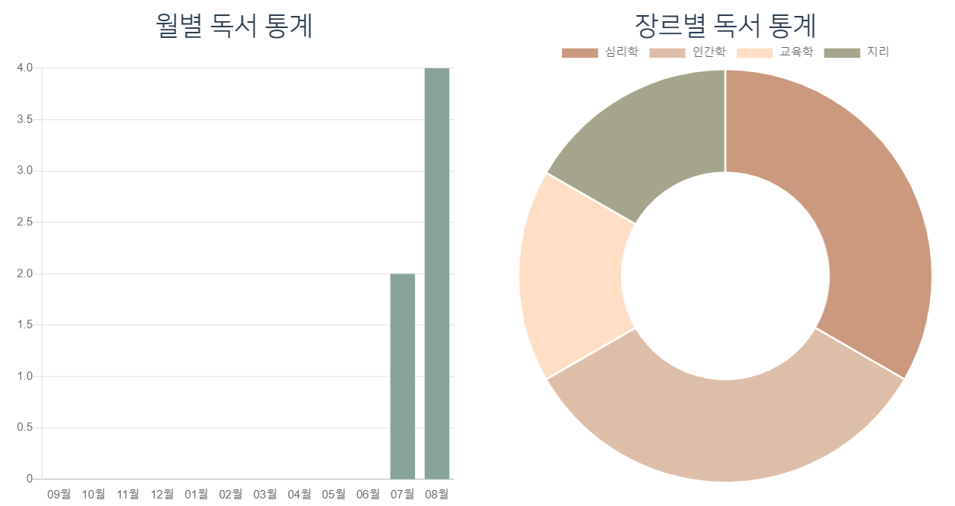
Main Function
프로필 - 일정 • 통계
프로필의 일정 • 통계 탭에서는 자신의 독서활동을 캘린더와 통계를 통해서 한 눈에 볼 수 있습니다.
Notes:
유저의 독서 활동을 한 눈에 볼 수 있는 캘린더와 통계까지 확인할 수 있습니다.

Slide 27
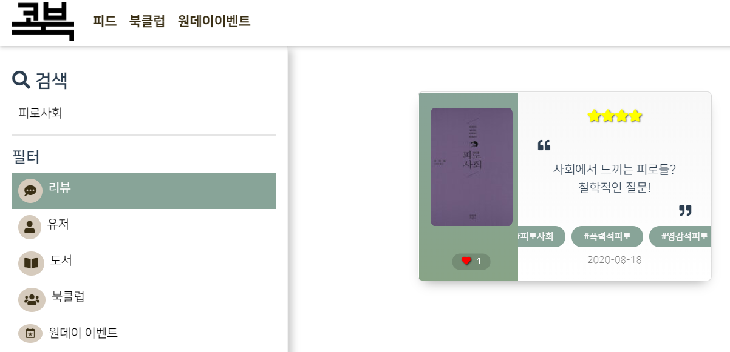
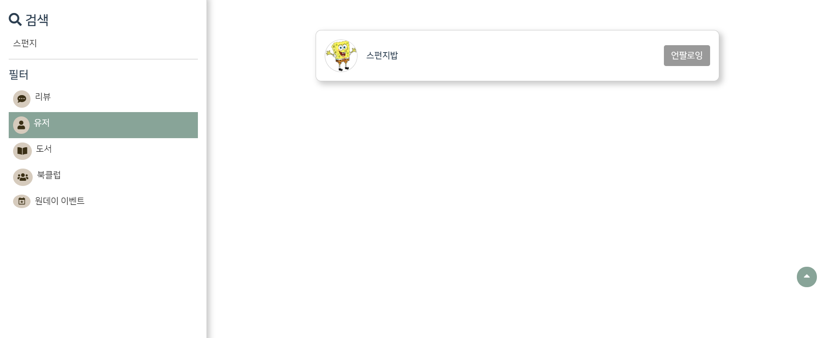
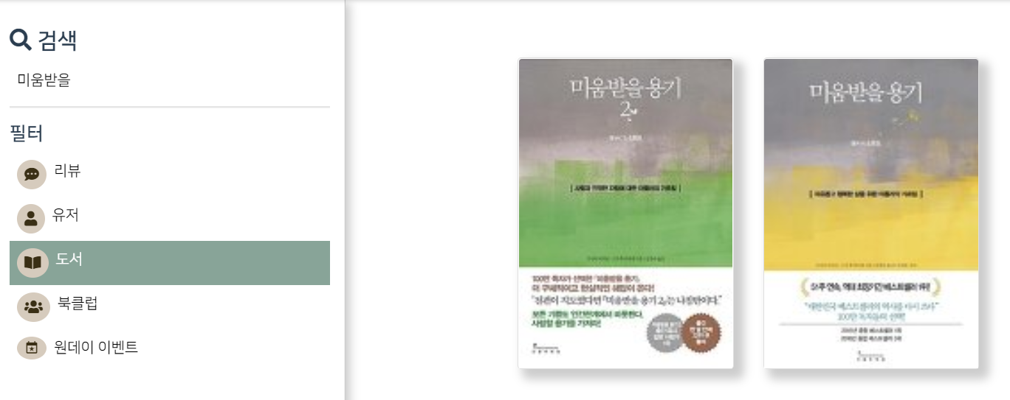
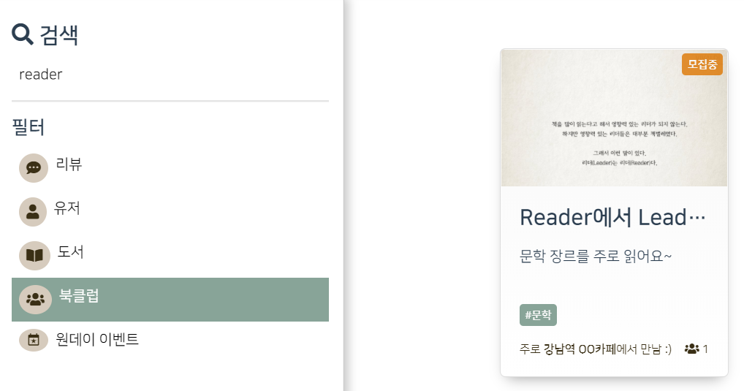
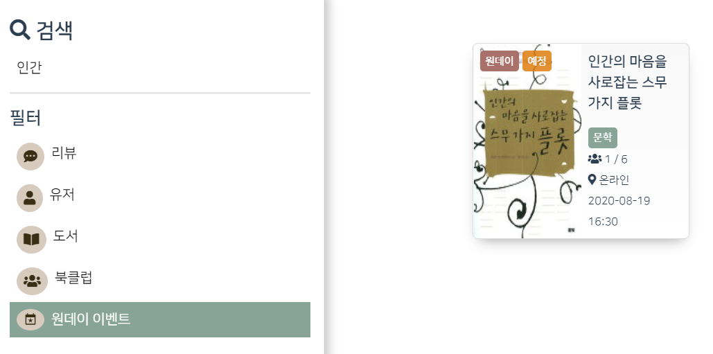
Main Function
검색 - 리뷰
상단에 위치한 검색 아이콘을 통해 리뷰, 유저, 도서, 북클럽, 원데이 이벤트를 검색할 수 있습니다.
Notes:
마지막으로 이러한 모든 기능들은 검색을 통해 쉽게 찾아볼 수 있습니다.

Slide 28
D E M O 영상
Notes:
그럼 지금부터 저희 시연 영상 보여드리도록 하겠습니다.
네~ 잘 보셨나요?
감사합니다

Slide 29




Service Structure
시스템 구성도
axios
HTTPS
Client
MariaDB
Vue Application
Restful Application
Database
Notes:
저희는 VueJS를 이용해 프론트엔드를, 스프링부트를 이용해 백엔드를 구축하였고, https를 통해 인증된 사이트를 구축하였습니다.

Slide 30













Technology
Font
Awesome
Vue.js
Spring
Security
MariaDB
Jira
Spring Boot
Vuetify.js
Jenkins
NGINX
Swagger2
E2C
GitLab
Webex
Firebase
sweetalert2
Notes:
지금까지 저희가 사용한 기술 스택입니다. 그리고

Slide 31




Advancement
온라인 화상 책 모임
새로운 기능 지원
사용자 권한 기능 강화
데이터의
지속적인 업데이트
우수 회원 랭킹 시스템
DB
Notes:
저희는 보여드린 기능 이외에도
검증된 사용자만이 북클럽을 생성 할 수 있도록 사용자 권한 기능 강화와
리뷰, 북클럽 참여 건수에 따른 우수 회원 랭킹 시스템 등을 추가할 예정입니다.
또한 투표, 실시간 공동 문서작성 등 온라인 독서 모임에 최적화된 새로운 기능들로 화상 회의를 새롭게 구현하고
지속적으로 새로운 책 데이터를 업데이트 할 예정입니다.

Slide 32





Team
팀장 만든이
황 수 민
(프론트)
꼼꼼한 만든이
신 채 린
(프론트)
일러스트 만든이
임 효 진
(백)
영상 만든이
박 선 환
(프론트)
서버 만든이
정 다 훈
(백)
Notes:
네, 저희 팀원 소개입니다.
저희 팀은 팀장 만든이 황수민, 꼼꼼한 만든이 신채린, 일러스트 만든이 임효진, 영상 만든이 박선환, 서버 만든이 정다훈
이렇게 각각의 능력과 개성이 달랐던 5명의 만든이들이 모여 코북의 만든이101이 되었습니다.

Slide 33
Team
1,374
311
Notes:
마지막으로 이 숫자가 무엇을 의미할까요?
네 맞습니다. 많은 분들이 예상하셨듯이

Slide 34

Team
1,374
311
commits
issues
Notes:
저희 팀의 커밋 수와 지라 이슈 개수 입니다. 물론 이 숫자들만으로 노력의 정도를 평가할 수는 없겠지만 저희 팀이 1300번이 넘는 의견 교환과 300개가 넘는 세부 기능들을 구현했다는 정량적인 지표는 될 수 있을 것이라 생각하여 장표를 마련해 보았습니다.

Slide 35

당연하지만 당연하지 않은 것들이 된 요즘,
갑갑함은 뒤로하고, 오히려 긍정적인 마음으로 미뤄두었던 책을 읽어 보는 것은 어떨까요?
Cobook이 당신의 독서 활동을 응원합니다.
Notes:
코로나의 확산으로 갑갑하게 집에만 있어야 하는 지금, 오히려 조금은 긍정적인 마음으로 미뤄두었던 책을 읽어보면 어떨까요? 당신의 독서 활동을 응원합니다. 지금까지 책읽는 사람들의 소셜살롱, 코북이었습니다.

Slide 36

감사합니다
Notes:
감사합니다.

